Slide 1
Практическая работа по подготовке к ГИА-9,11
учителя истории и обществознания Максимовой Ю.М.

Slide 2
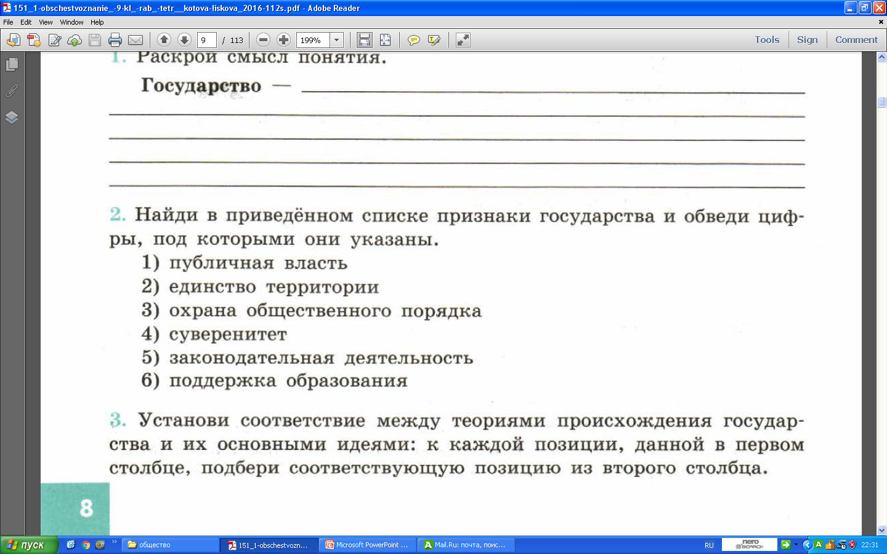

Slide 3
Сравните государство и политическую партию
Относится к политической сфере
Право на создание законов
Наличие определенной политической идеологии
Выражает и представляет интересы населения
Черты сходства |  | Черты различия

Slide 4
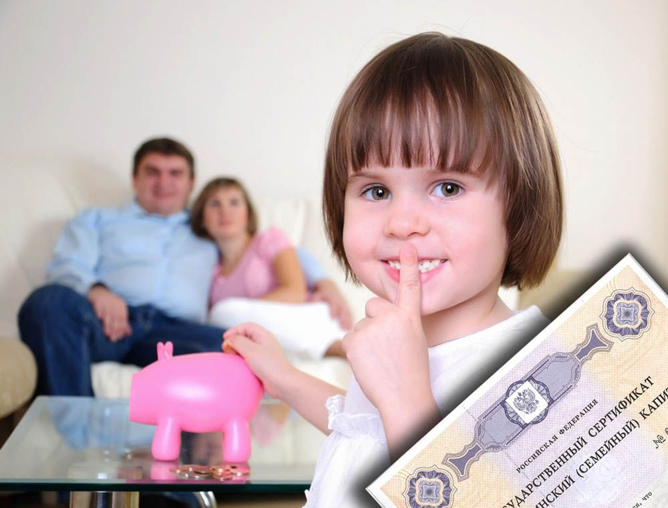
Какая функция государства представлена. Объясните, почему эта функция имеет огромное значение.

Slide 5
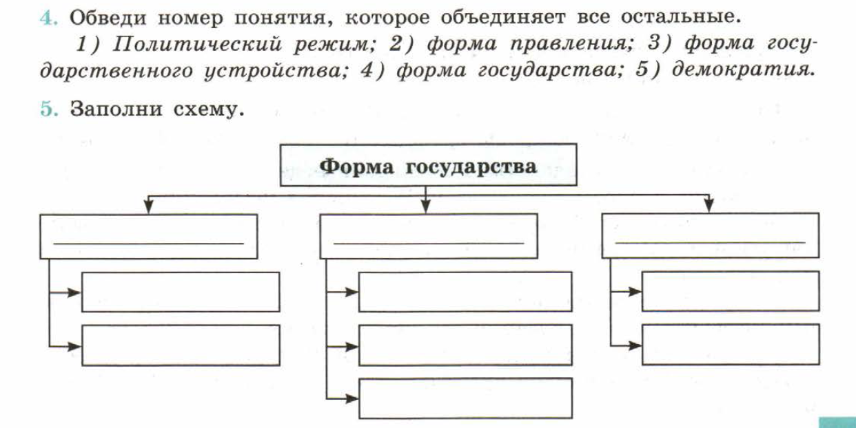

Slide 6
Семиклассник Федор готовится к экзамену, а его сестра играет в куклы. Сравните 2 вида деятельности
Необходимость соблюдать определенные нормы и правила
Целенаправленная активность
Действия в условной обстановке
Главная цель – времяпрепровождение
Черты сходства |  | Черты различия

Slide 7
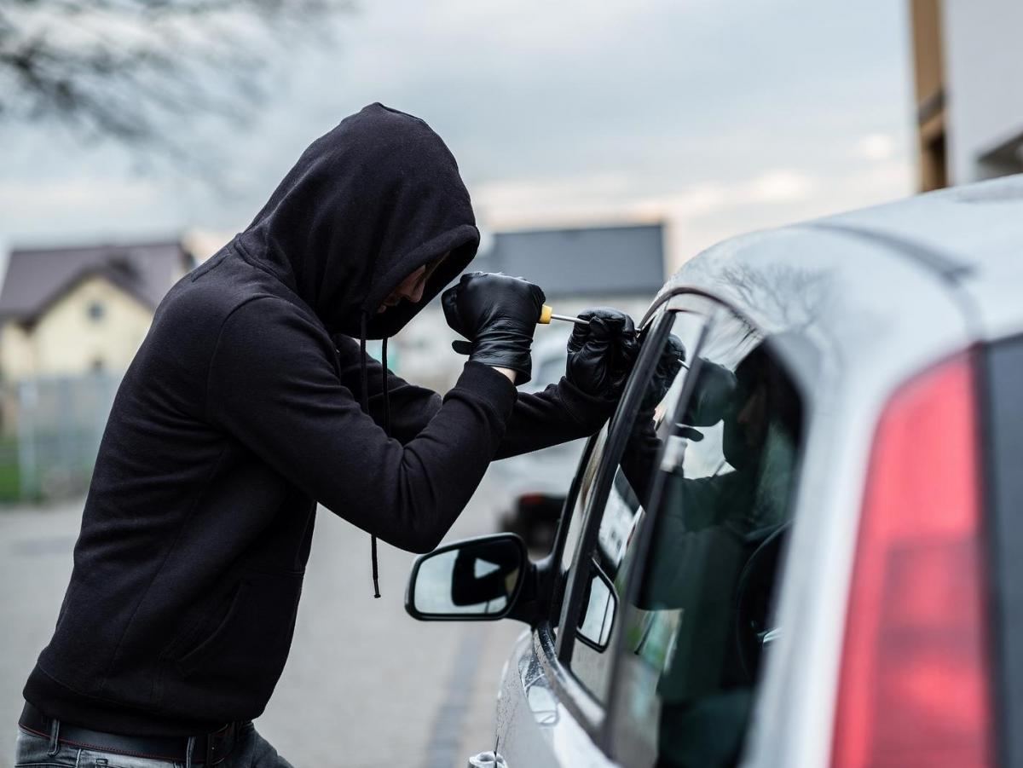
Что такое отклоняющееся поведение? Какую опасность для общества оно таит? Сформулируйте две опасности и поясните каждую.

Slide 8
